Slide 1
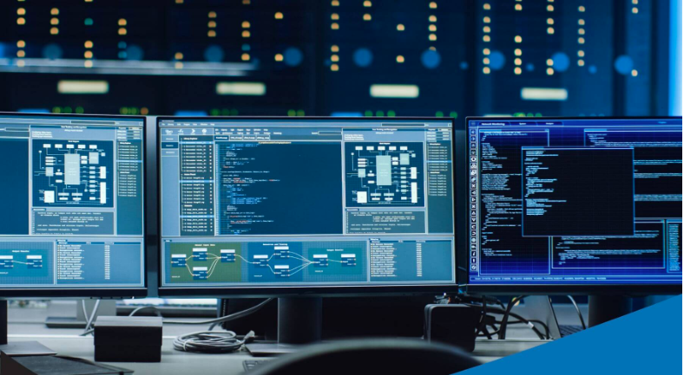
SISTEM MONITORING
TERMINAL TERPADU PULO GEBANG
Created by the IT Team
http://www.terminalpulogebang.com

Slide 2

Visual koneksi Realtime Monitoring
API
Perangkat
Server
MONITORING
Aplikasi
Jaringan
Alat Pendukung
"Visual Koneksi Realtime Monitoring" adalah sistem atau alat yang digunakan untuk memantau koneksi Jaringan , Server, Pengiriman Data , Aplikasi, Perangkat mau Pun Alat Pendukung Lainnya,secara langsung (realtime) dengan visualisasi yang memungkinkan pengguna untuk melihat status dan performa koneksi dan yang lainnya secara dinamis

Slide 3
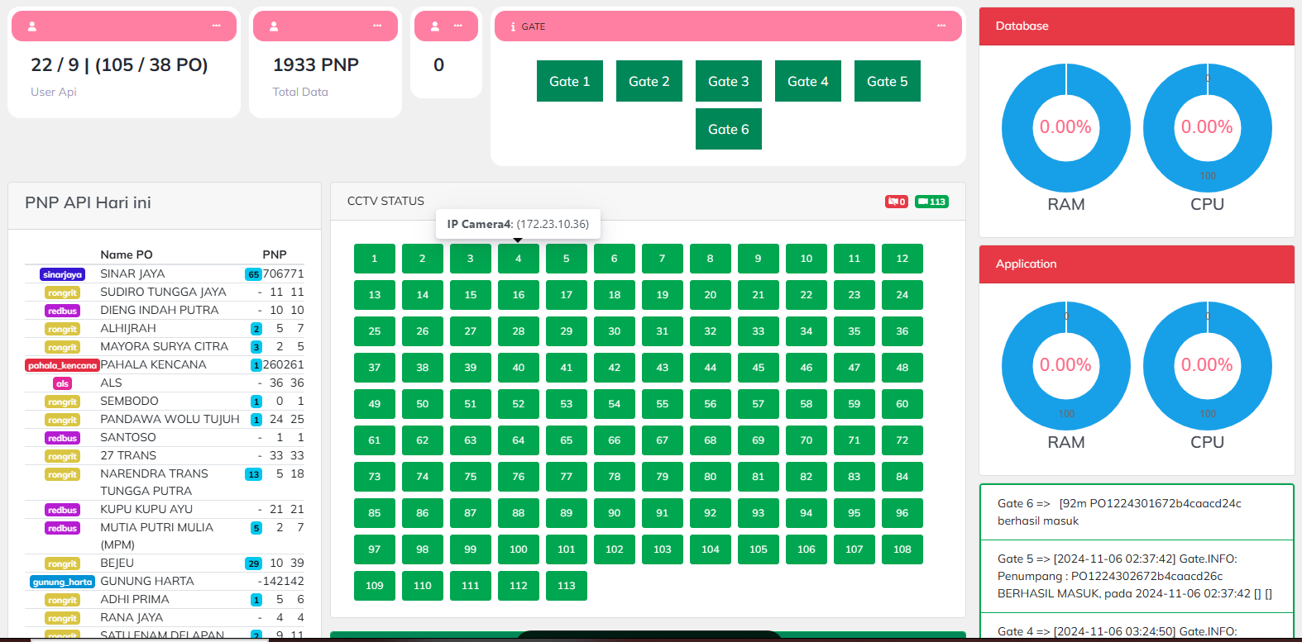
MENU DASHBOARD Monitoring

Slide 4
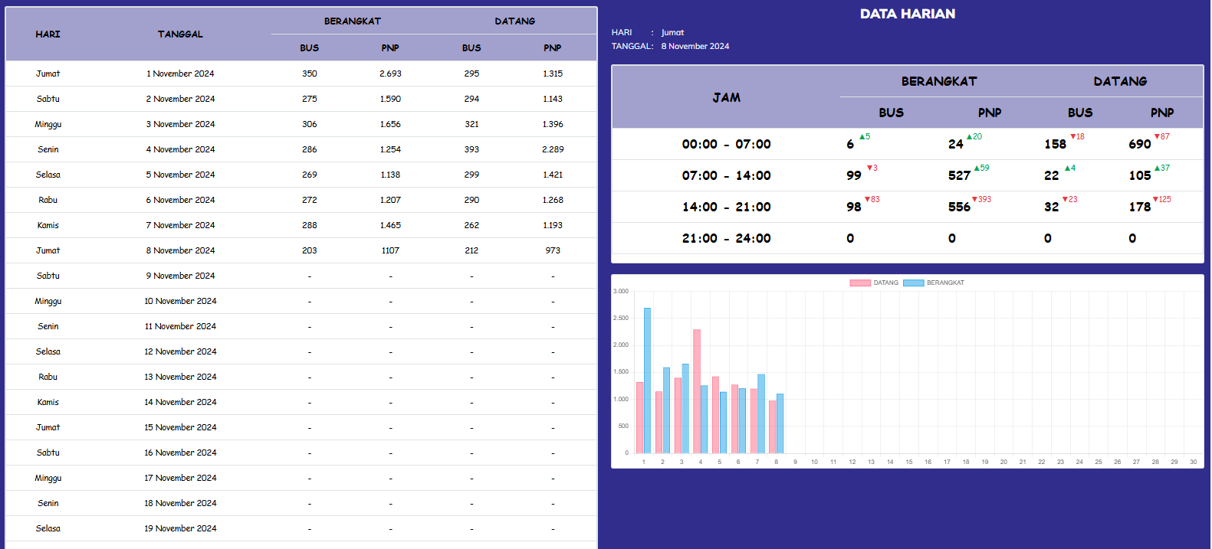
MENU DASHBOARD

Slide 5
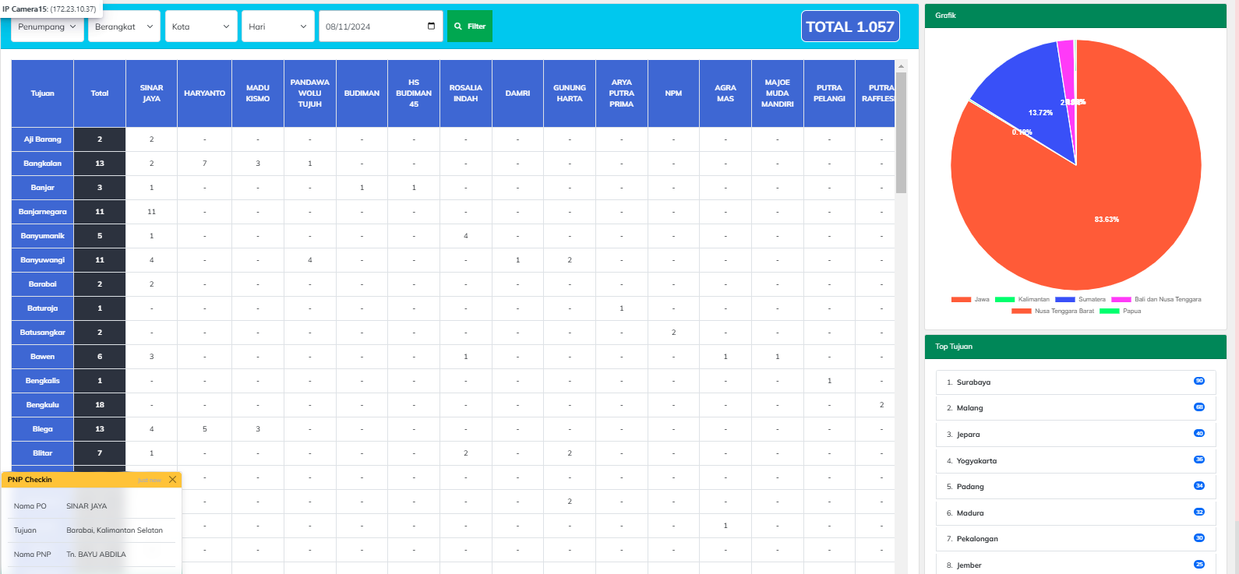
MENU DASHBOARD

Slide 6
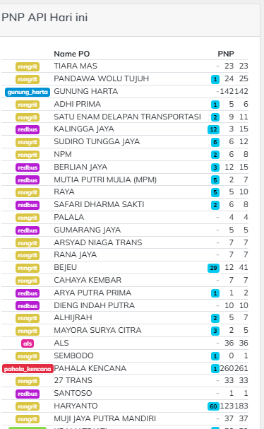
MENU DASHBOARD

Slide 7
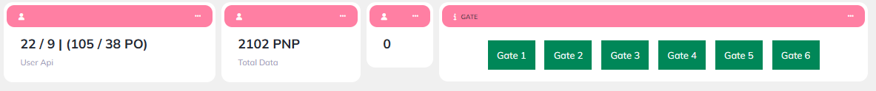
MENU DASHBOARD

Slide 8
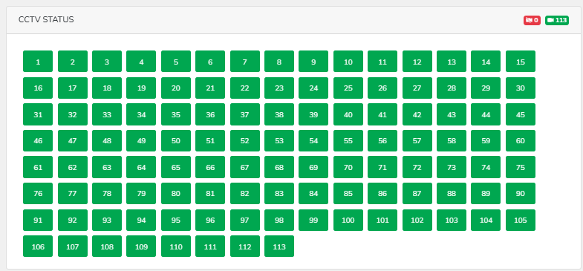
MENU DASHBOARD

Slide 9
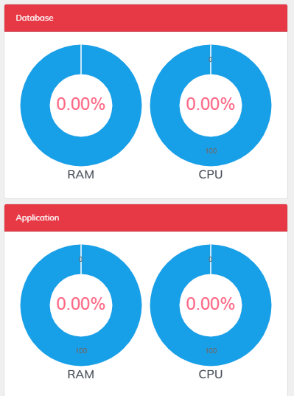
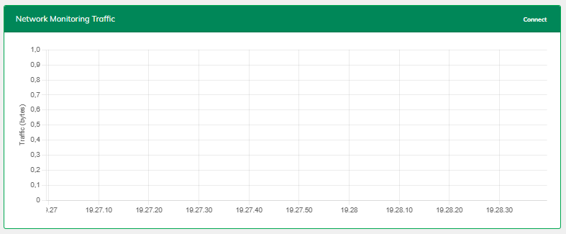
MENU DASHBOARD

Slide 10
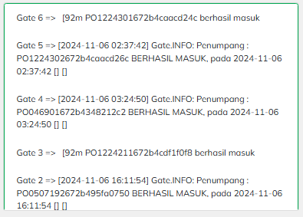
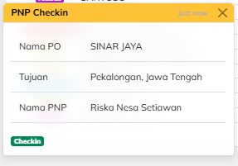
MENU DASHBOARD

Slide 11
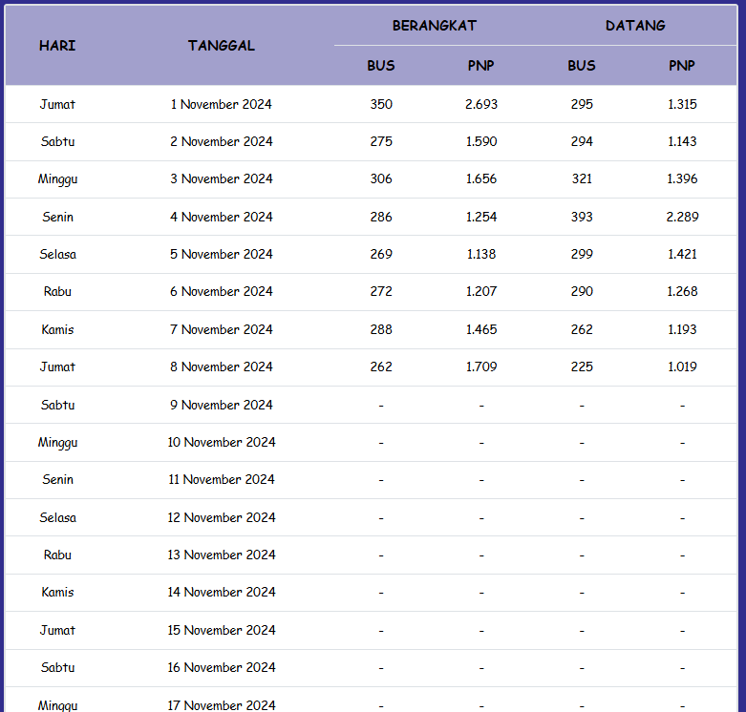
MENU DASHBOARD

Slide 12
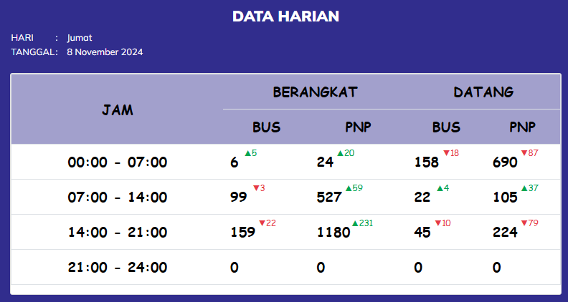
MENU DASHBOARD

Slide 13
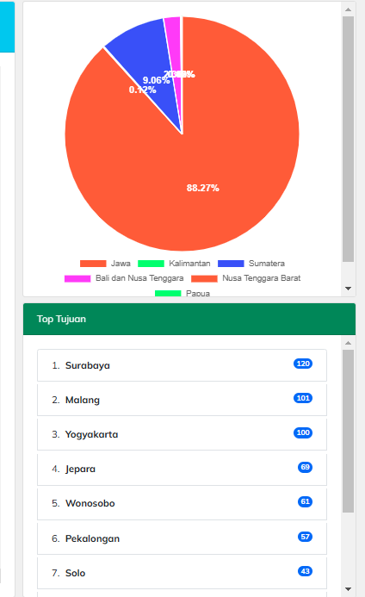
MENU DASHBOARD

Slide 14
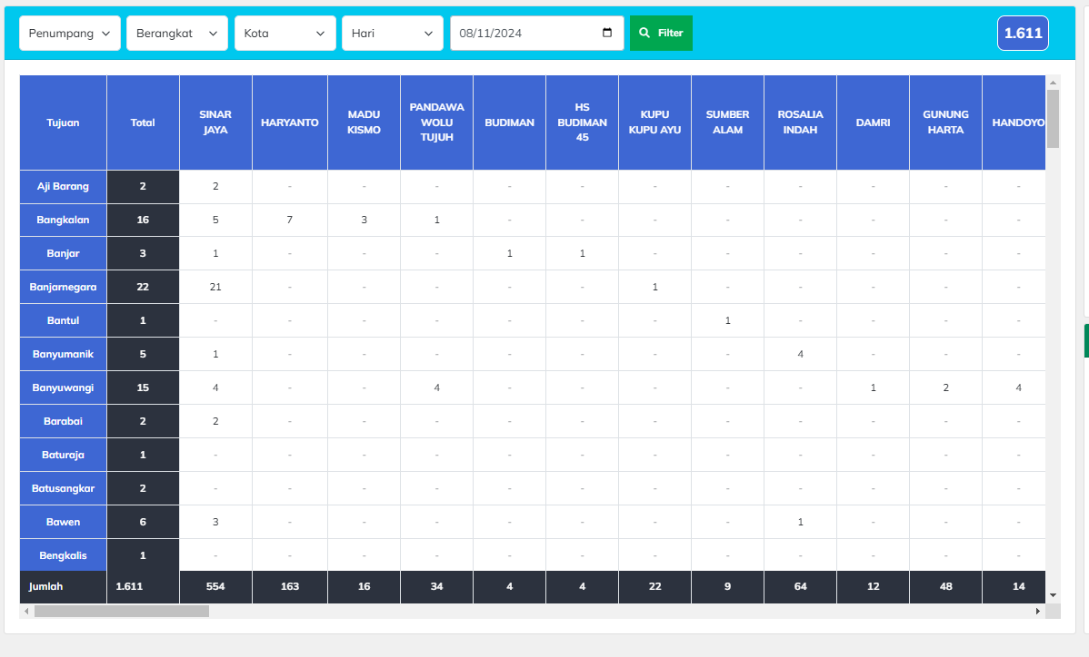
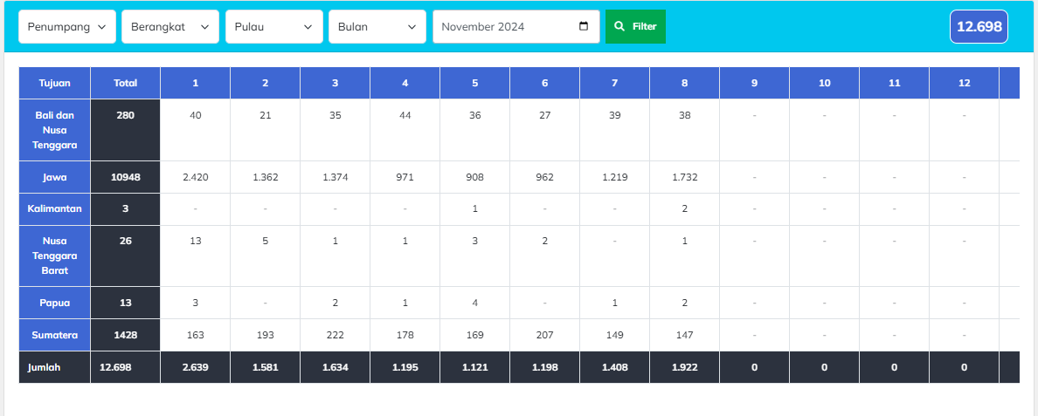
MENU DASHBOARD

Slide 15
MENU DASHBOARD

Slide 17

SISTEM PENGINAPAN
Untuk Saat Ini Tim IT Menyediakan Sistem Penginapan Untuk Penumpang dengan Modul Sebagai Berikut :
Menu Utama
Menu Pendataan Check-in
Menu Perpanjangan Waktu
Menu Pindah Kamar
Menu Check – Out
Menu Print Hasil Pendataan

Slide 18
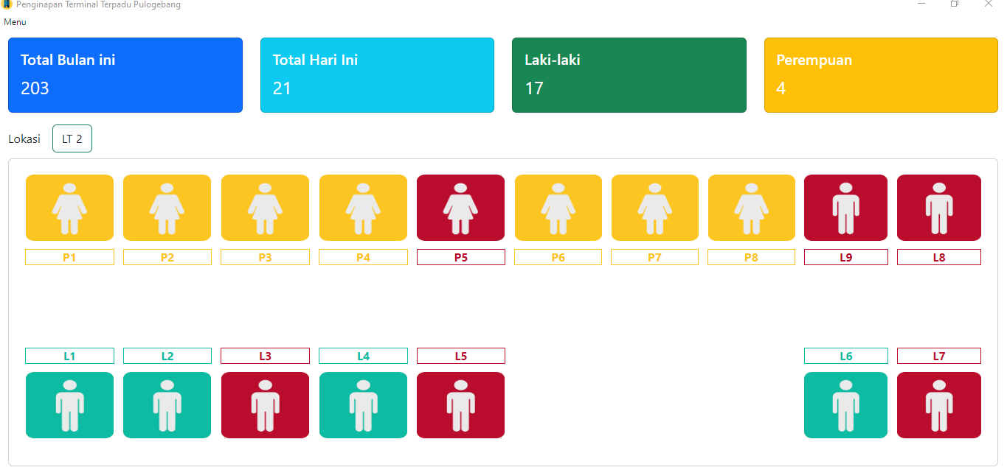
MENU DASHBOARD

Slide 19
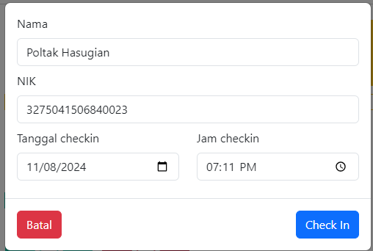
Menu Pendataan Check - In

Slide 20
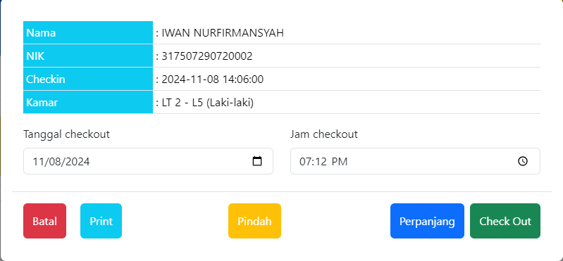
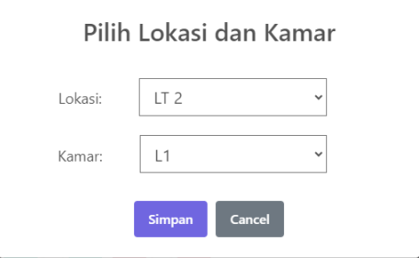
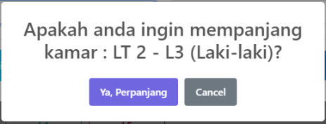
MENU Check -Out

Slide 21
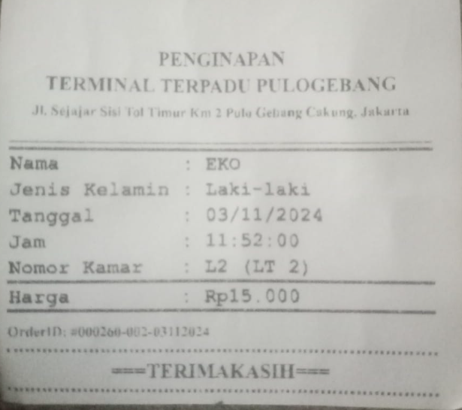
Menu Print , Menu Pindah dan Perpanjang

Slide 22
INNOVATION
Thank You
#Sobat K&I Berkreasi

